Slide 1
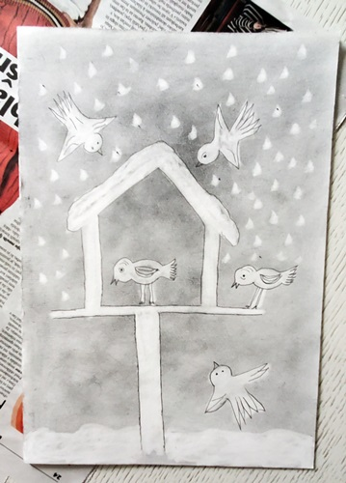
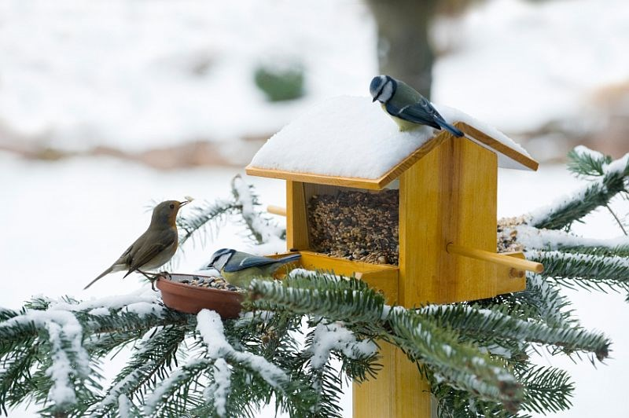
PTIČJA HIŠICA – RIŠEMO Z RADIRKO - RADIRANKA

Slide 2
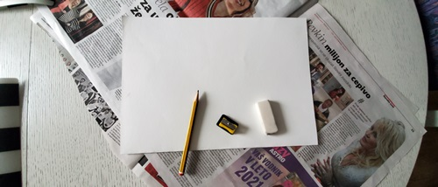
S časopisnim papirjem si zaščiti delovni prostor. Pripravi si bel list, svinčnik, šilček in radirko. Svetujem ti, da poiščeš stare svinčnike, ki so že premajhni za pisanje.

Slide 3
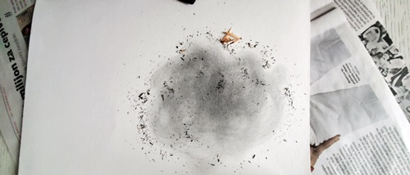
Na list ošili svinčnik in odstrani lesene dele šiljenja. Če je premalo grafita, ponoviš in svinčnik še malo ošiliš. To ponavljaš, dokler ne dobiš dovolj grafita v prahu.

Slide 4
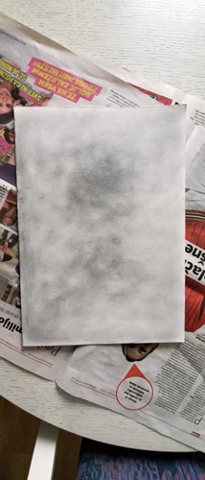
S prstom močno pritiskaš in premažeš cel list. Če te začne boleti en prst, uporabi drugega. Če želiš, da ti bo risba res dobro uspela, moraš precej na temno prebarvati podlago.

Slide 5
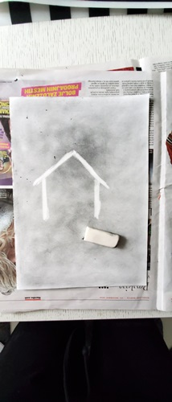
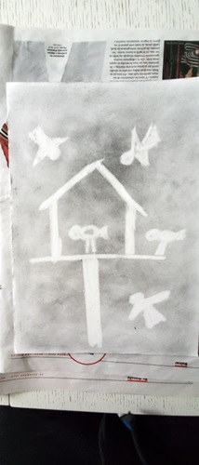
Zdaj lahko začneš risati z radirko. Narišeš ptičjo hišico, ptičke, ki so v hiški in ptičke, ki šele prihajajo v hiško.
Bodi ustvarjalen.
Ne hiti, ker boš težko
popravljal.

Slide 6
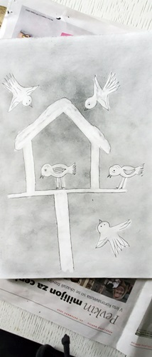
S svinčnikom obrišeš bele dele, ptičkom narišeš oči, kljun, perutničke…

Slide 7
Z radirko narišeš še snežinke in risba je končana. Če ti je ta tehnika všeč, lahko narediš tudi drugačno zimsko sliko.
IZDELEK MI POŠLJI DO TORKA, 19.1.2021.

